Slide 1
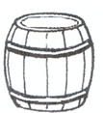
ЗВОНКОСТЬ – ГЛУХОСТЬ СОГЛАСНЫХ ЗВУКОВ П – Б
МБДОУ № 10
«Золушка» Г. Оха
Учитель-логопед
Иванова О.Ф
2020 г.

Slide 2
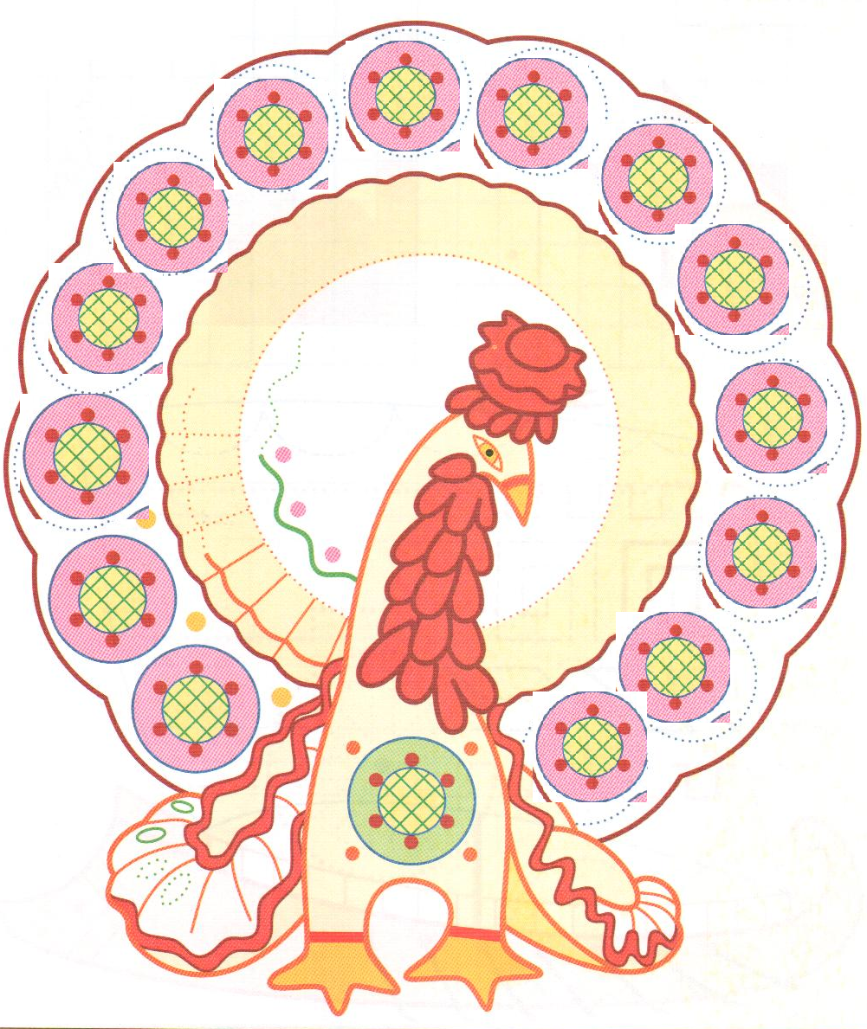
ГЛУХО – ЁЖ: П – П – П ЗВОНКО – ИНДЮК: Б –Б – Б

Slide 3
ГЛУХО – стучит барабан ЗВОНКО - звенит колокольчик

Slide 4
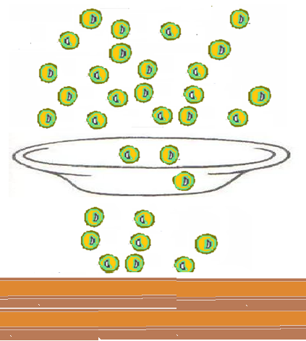
«Слоги- слова»
ПО - ПУ – ПА -
на пол сыплется крупа.
ПЫ – ПО – ПУ-
подметём сейчас крупу.
ПУ – ПО - ПЫ-
больше нет у нас крупы.

Slide 5
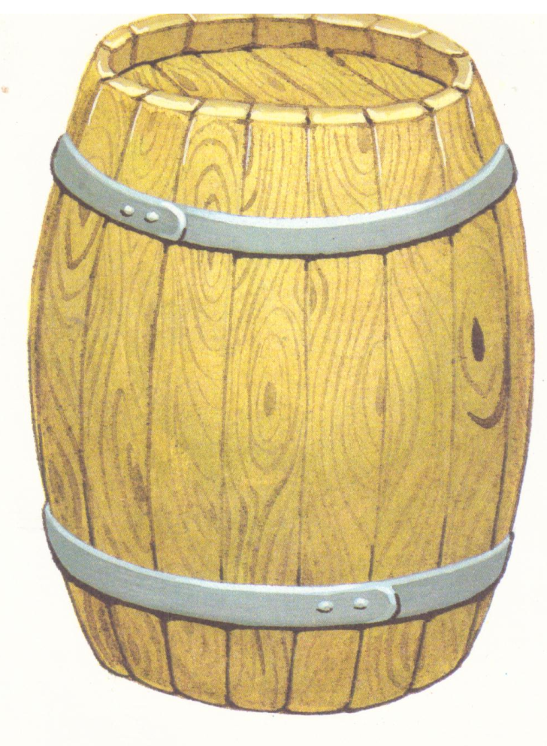
ГЛУХО – П - ПОЧКА ЗВОНКО – Б - БОЧКА

Slide 6
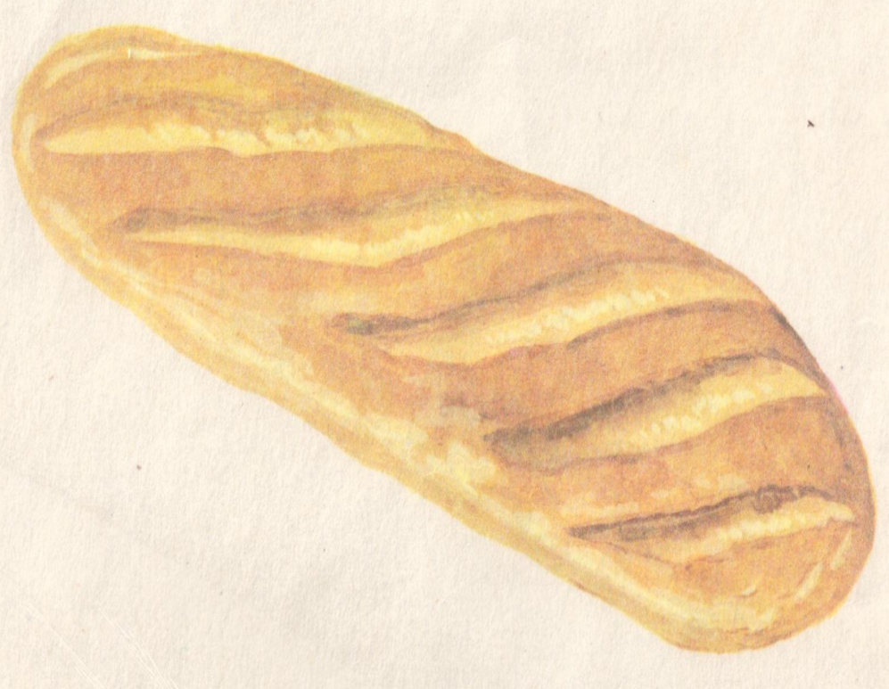
Глухой звук: Пь - ПИТОН Звонкий звук: Б - БАТОН

Slide 7
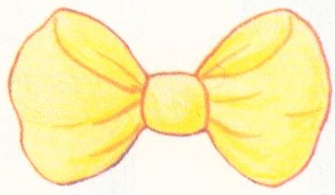
ГЛУХО - Пь ЗВОНКО - Б

Slide 8
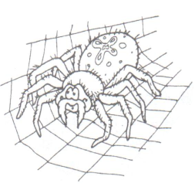
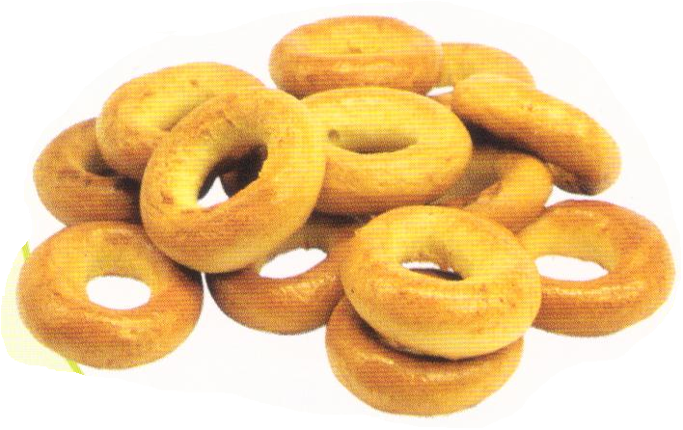
ГЛУХО – ПА- ЗВОНКО – БА -
.

Slide 9
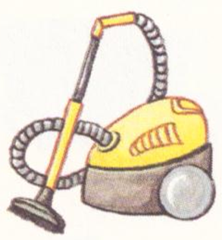
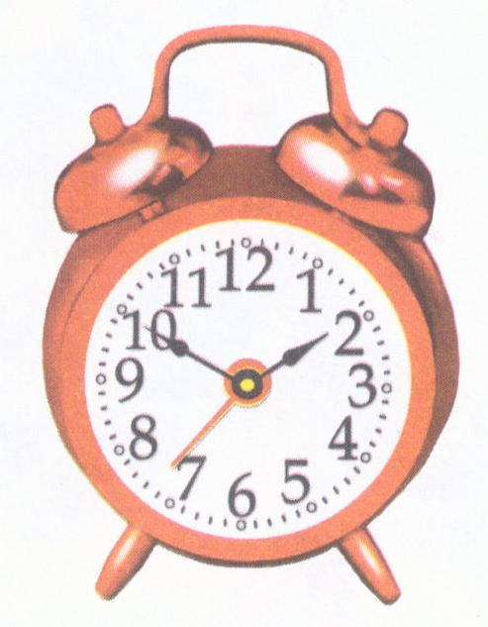
ГЛУХО – ПЫ - ЗВОНКО – БУ -
.

Slide 10
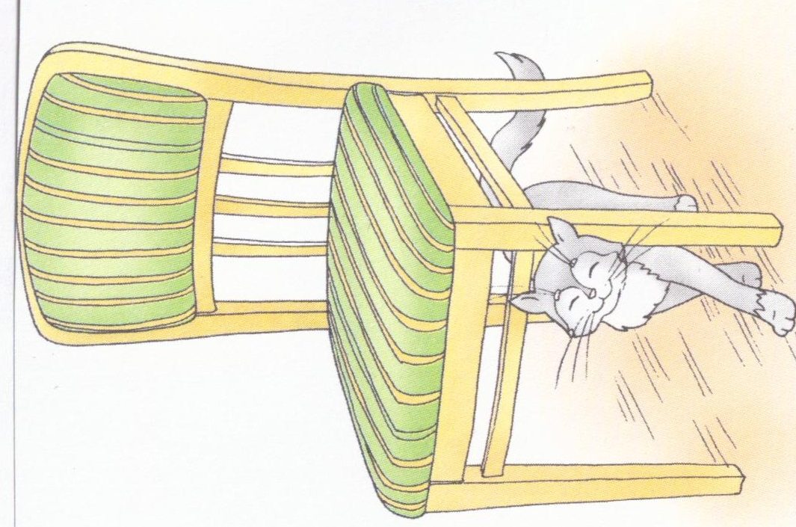
Кто
стоит под
стулом?

Slide 11
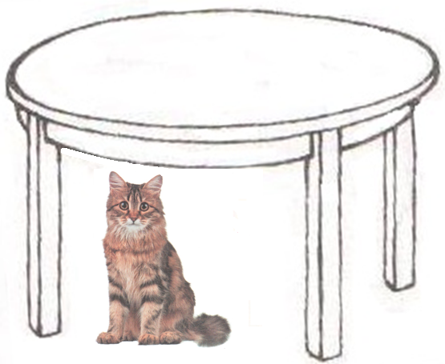
Кто
сидит под
столом?

Slide 12
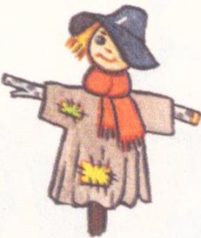
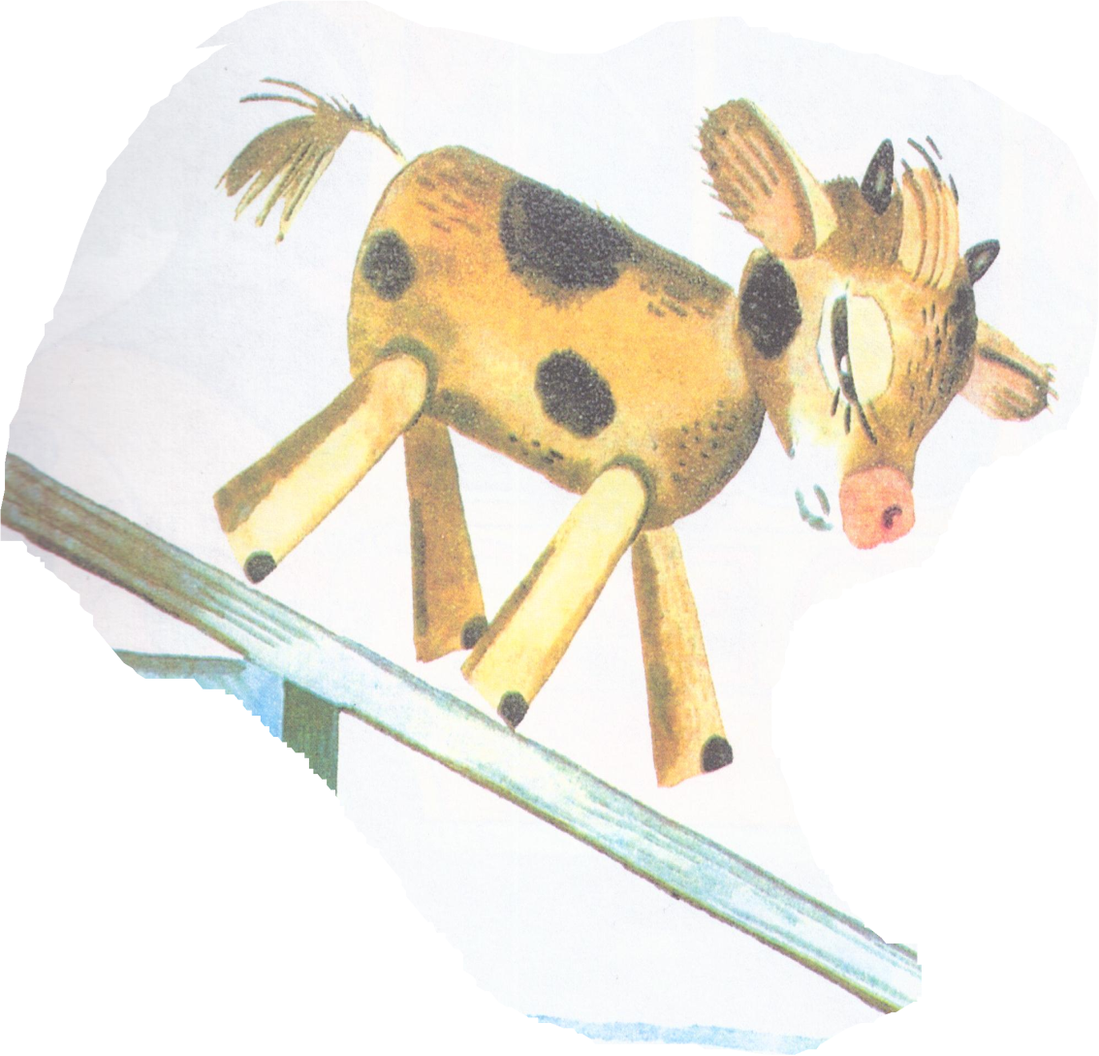
ГЛУХО - ЗВОНКО
.

Slide 13
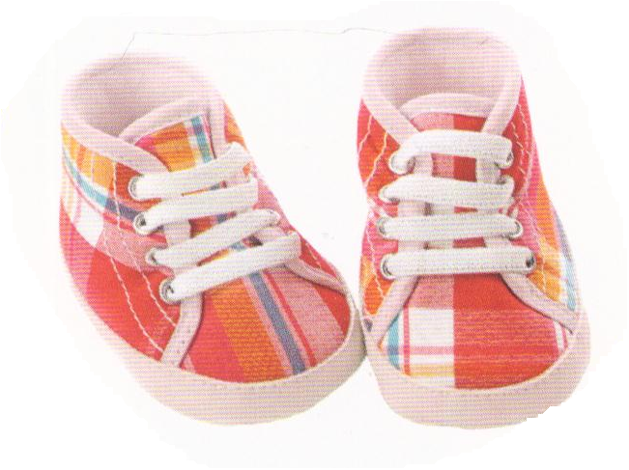
ГЛУХО - ЗВОНКО

Slide 14
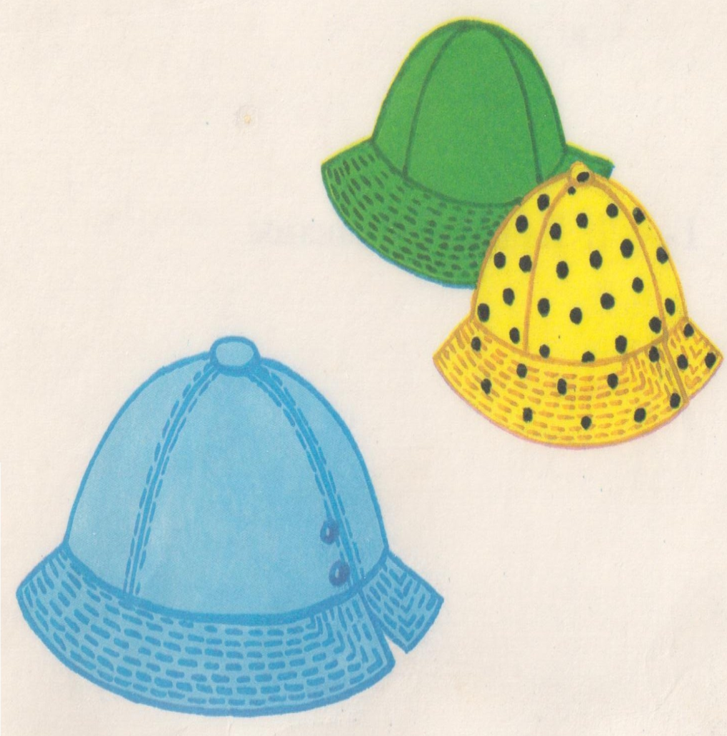
ГЛУХО – ПА-НА-МЫ ЗВОНКО – БУ-СЫ
.

Slide 15
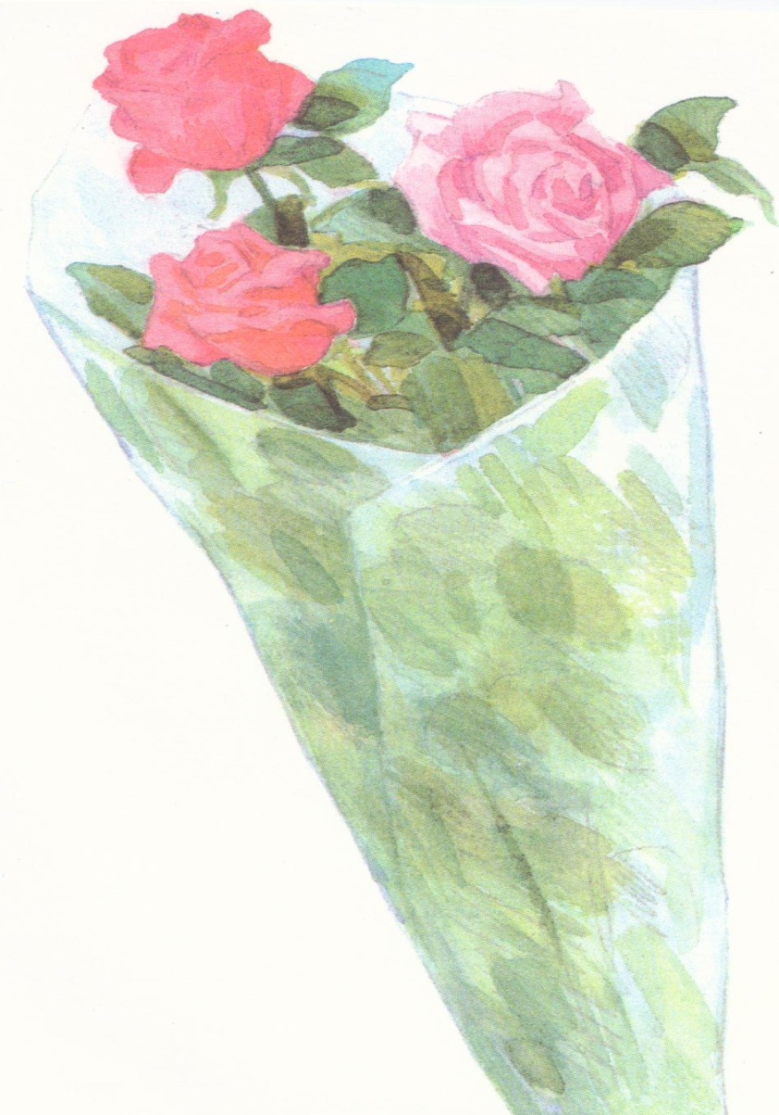
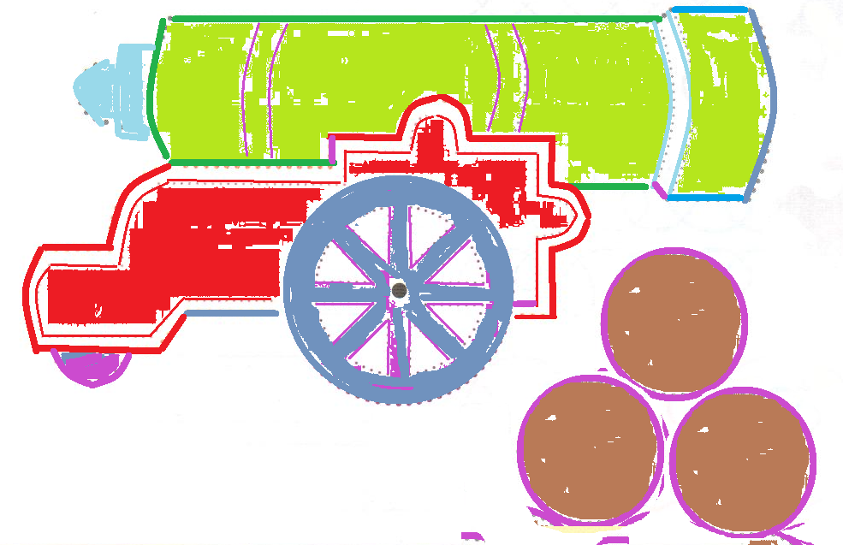
ГЛУХО – ПУ- ЗВОНКО – БУ–
.

Slide 16
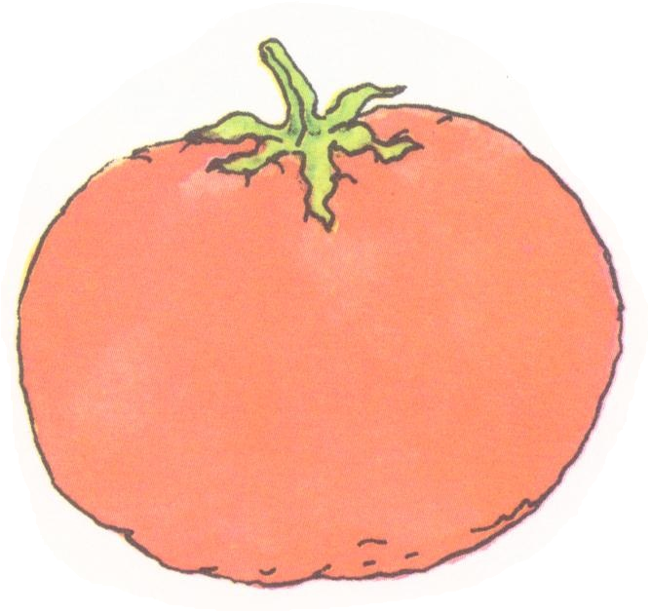
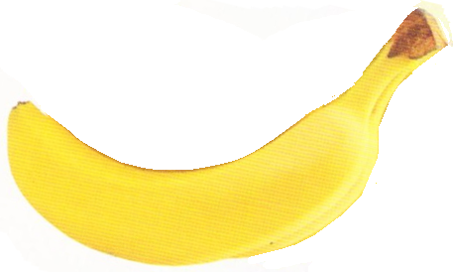
ГЛУХО – ПО – ЗВОНКО - БА -

Slide 17
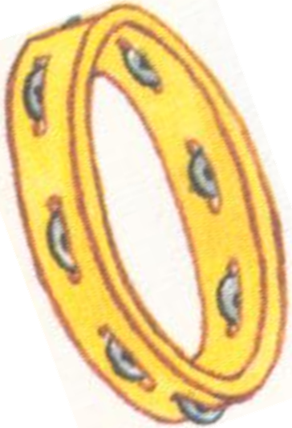
ГЛУХО - ПО - ЗВОНКО- БУ -

Slide 18
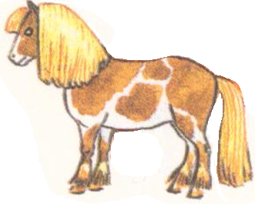
ГЛУХО – ПО - ЗВОНКО – БА -

Slide 19
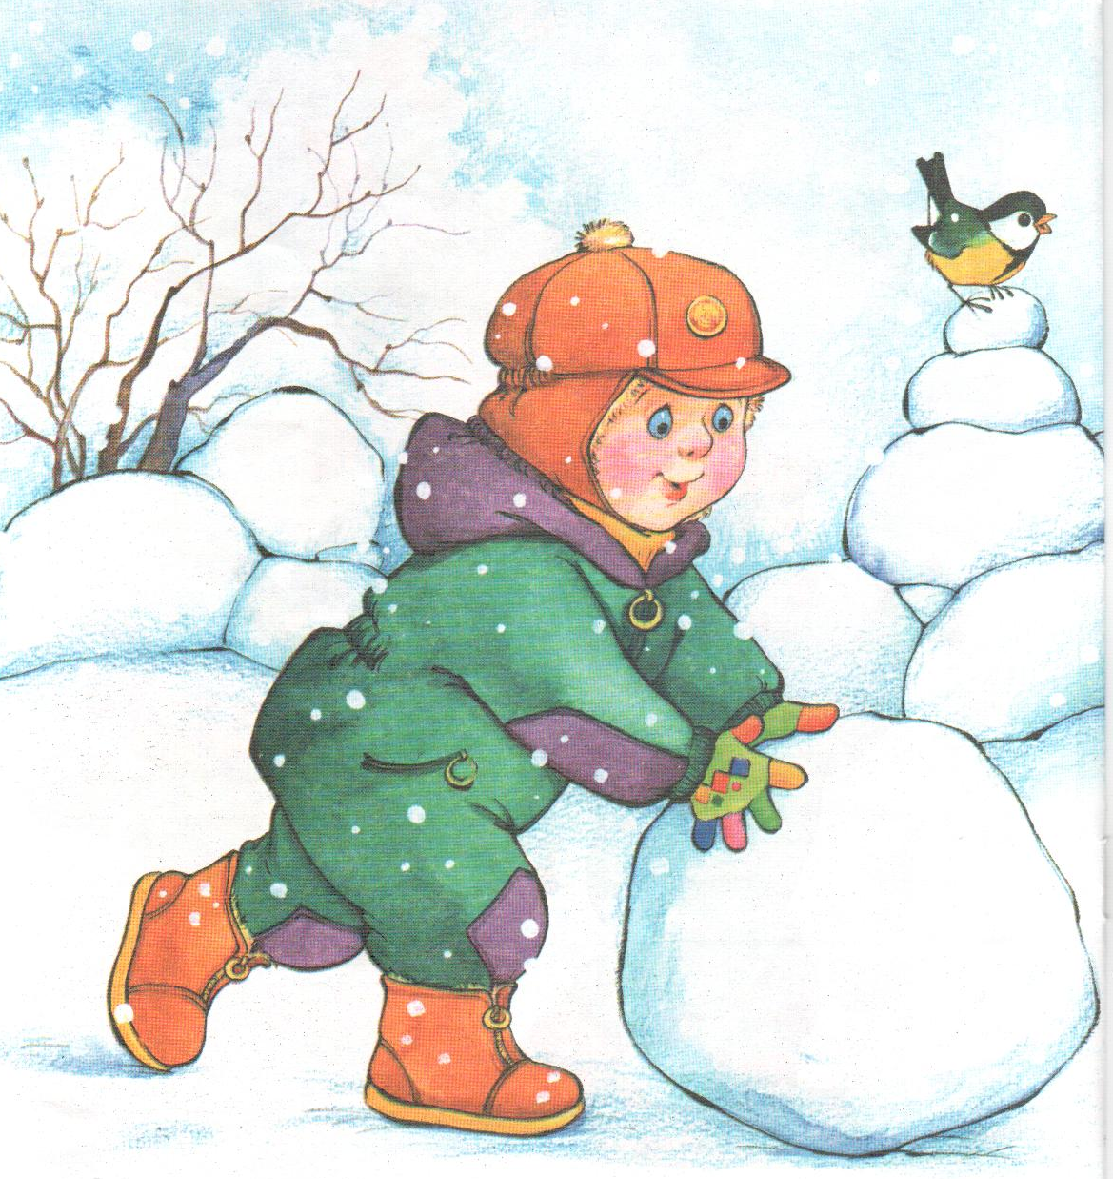
Зимние забавы. Кто гуляет?
Ой, сколько
снега на улице!
Какие большие
снежинки летят!
Вот Ваня. Он катит большой ком.
Как ты думаешь,
какого снеговика
будет лепить
Ваня?

Slide 20
Где гуляли Ваня и Таня?

Slide 21
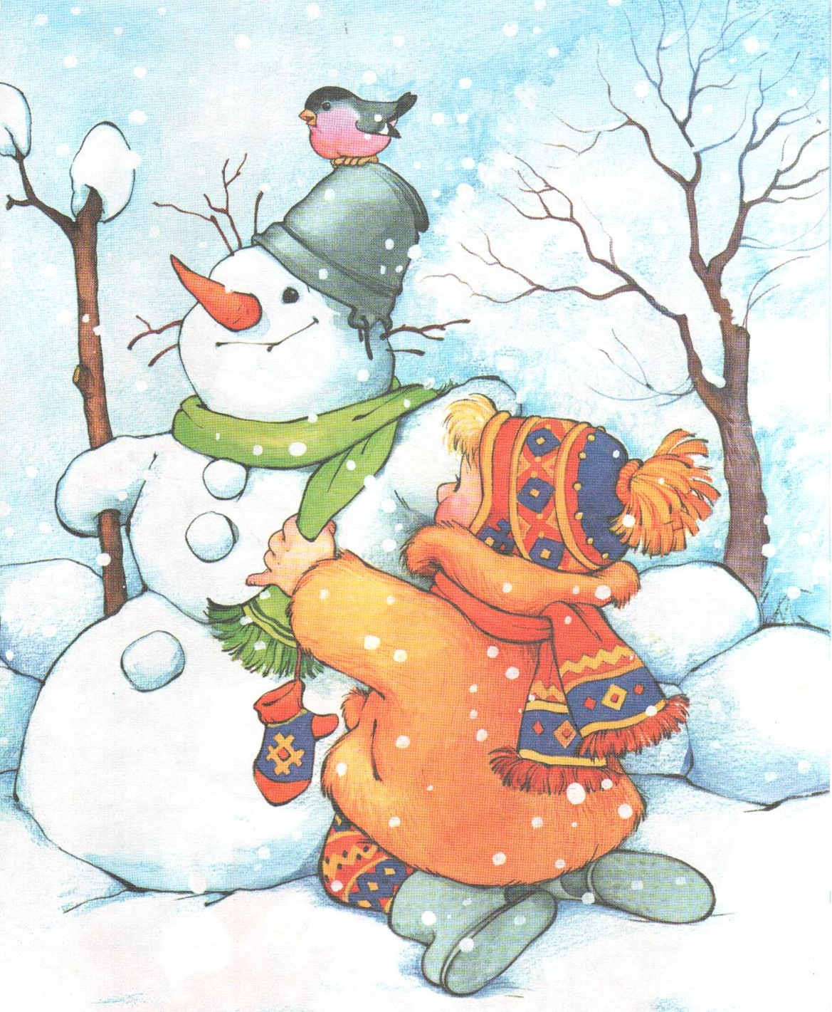
Что слепила Таня?
Посмотри, что у снеговика вместо носа?
А что ты любишь лепить из снега?

Slide 22
Что делали Ваня и Таня, когда погуляли?

Slide 23
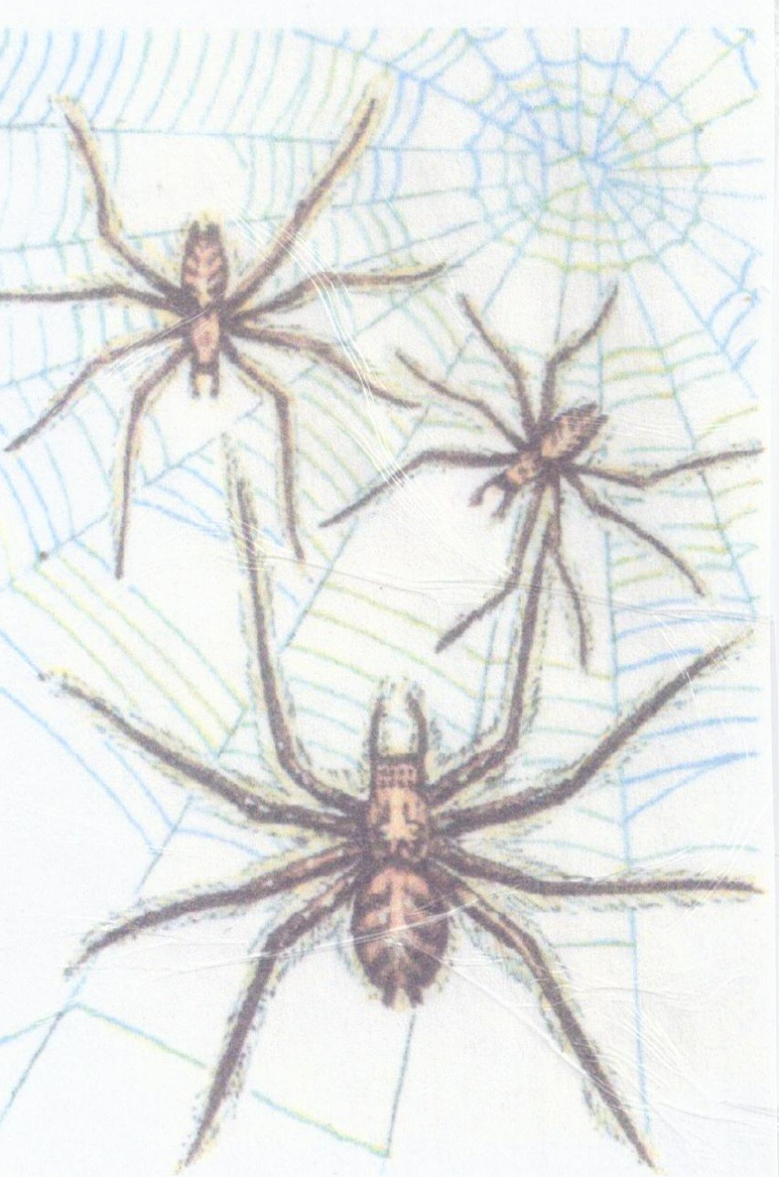
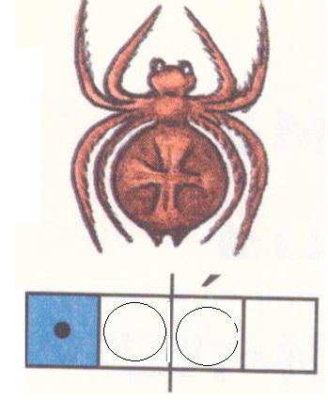
В паутине мы пока не видали паука.

Slide 24
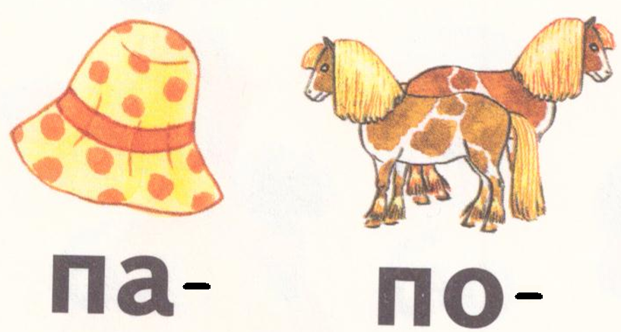
«ПОДСКАЖИ СЛОВЕЧКО»

Slide 25
«ПОДСКАЖИ СЛОВЕЧКО»

Slide 26
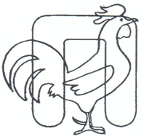
БУКВА СОСТОИТ ИЗ ТРЁХ ПАЛОЧЕК.
ЛЕВАЯ, ПРАВАЯ И ВЕРХНЯЯ.
В СЛОВЕ ПЕТУХ – ЗВУЧИТ
МЯГКО. НУЖЕН ЗЕЛЁНЫЙ
КАРАНДАШ. ПРОВОДИМ
5-6 РАЗ, СОПРОВОЖДАЯ
СЛОВАМИ ТАК, КАК
ПРОИЗНОСИМ ЗВУК
/ОТРЫВИСТО/
КАК ПИШЕМ БУКВУ:
«ВНИЗ, ВНИЗ, ВПРАВО».
ПРОИЗНОСИМ
ОТРЫВИСТО:
«ПЬ - ПЬ – ПЬ».

Slide 27
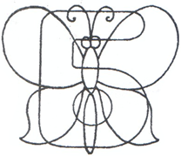
БУКВА СОСТОИТ ИЗ ДВУХ ПАЛОЧЕК И ДУГИ
- ДЛИННАЯ, КОРОТКАЯ, ДУГА.
В СЛОВЕ «БАБОЧКА» –
ЗВУЧИТ ТВЁРДО.
НУЖЕН СИНИЙ КАРАНДАШ.
ПРОВОДИМ 5-6 РАЗ,
СОПРОВОЖДАЯ
СЛОВАМИ ТАК,
КАК ПРОИЗНОСИМ
ЗВУК /ОТРЫВИСТО/
ПИШЕМ ТАК, КАК ПИШЕМ БУКВУ:
«ВНИЗ, ВПРАВО,
ДУГА - СВЕРХУ ВНИЗ».

Slide 28
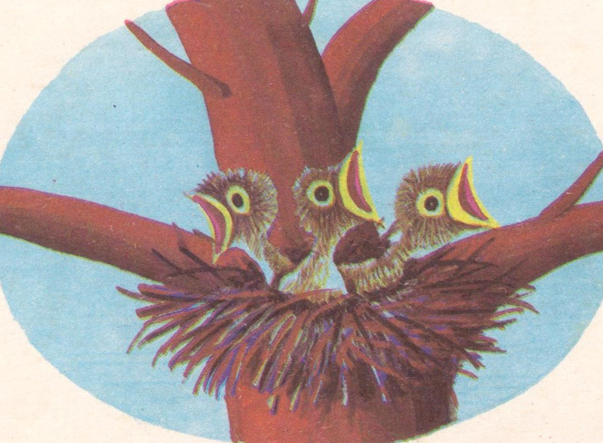
ПИЩАТ ПТЕНЦЫ ГЛУХО -ПЬ-ПЬ-ПЬ ДУДОЧКА ГУДИТ ЗВОНКО - ДУ-ДУ-ДУ

